Slide 1
Project Reactor

Slide 2
Project Reactor 개념
Project Reactor 사용법

Slide 3
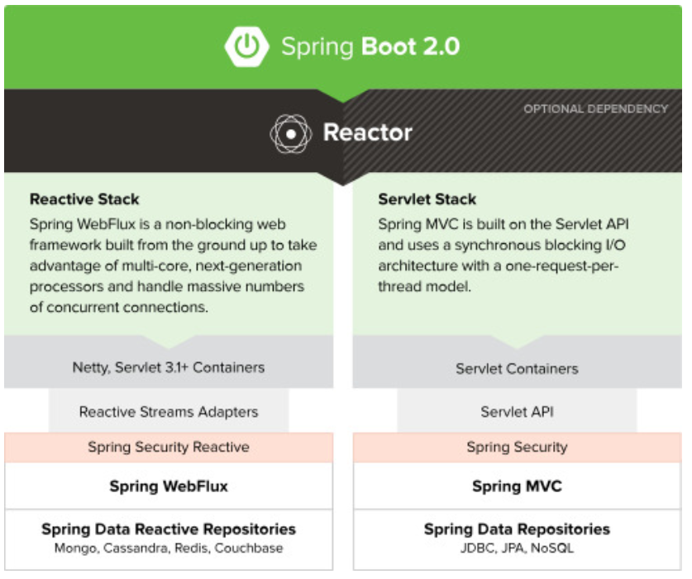
Project Reactor란?
정의
Spring Framework 5부터 Reactive Programming 위해 지원되는 라이브러리

Slide 4
Reactive Programming란?
명령형 프로그래밍
작성한 코드가 정해진 절차에 따라 순서대로 실행
리액티브 프로그래밍
데이터 흐름을 먼저 정의하고 데이터가 변경되었을때 연관되는 함수나 수식이 업데이트되는 방식
함수형 프로그래밍의 지원
콜백지옥의 제거
간결해진 스레드 사용
간단한 비동기 연산
유지보수가 용이하고 테스트 가능한 코드로써의 발전

Slide 5
Reactive Streams란?
정의
JVM용 스트림 지향 라이브러리의 표준 및 스펙
스트리밍 방식에서 논블로킹(Non-blocking) 백 프레셔(back pressure)를 이용한 비동기 데이터 처리의 표준
Project Reactor
Reactive streams

Slide 6
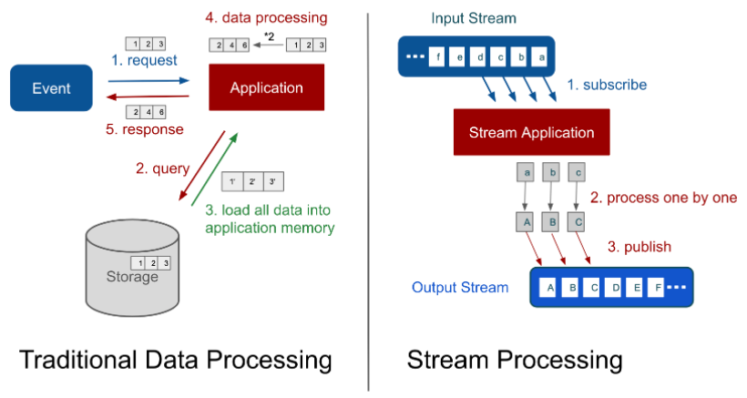
Reactive Streams란?
1) 스트리밍 처리
전통적인 데이터 처리 방식 | 스트림 처리 방식
데이터 처리 요청이 오면 페이로드(payload)를 모두 애플리케이션의 메모리에 저장한 후에 다음 처리를 해야 한다. 추가로 필요한 데이터도 저장소에서 조회하여 메모리에 적재해야 한다. 문제점 전달된 데이터는 물론 저장소에서 조회한 데이터까지 모든 데이터가 애플리케이션의 메모리에 적재되어야만 응답 메시지를 만들 수 있다는 것이다. 만약 필요한 데이터의 크기가 메모리 용량보다 크다면 ‘out of memory’ 에러가 발생하게 된다. | 스트림 처리 방식은 크기가 작은 시스템 메모리로도 많은 양의 데이터를 처리할 수 있다. 입력 데이터에 대한 파이프 라인을 만들어 데이터가 들어오는 대로 물 흐르듯이 구독(subscribe)하고, 처리한 뒤, 발행(publish)까지 한 번에 연결하여 처리할 수 있다. 이렇게 하면 서버는 많은 양의 데이터도 탄력적으로 처리할 수 있다.

Slide 7
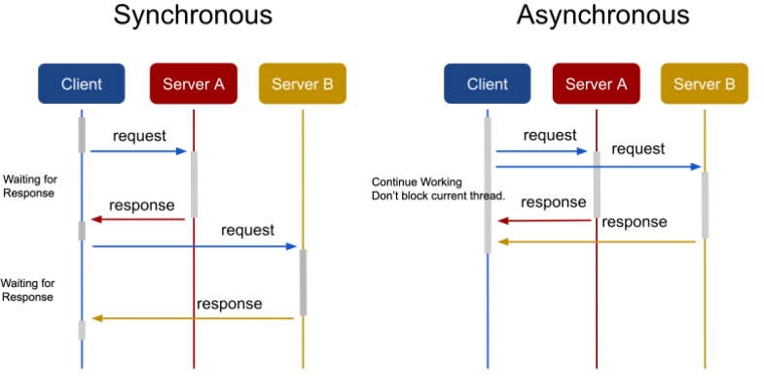
Reactive Streams란?
2) 비동기 방식
동기 방식 | 비동기 방식
클라이언트가 서버에 요청을 보내면 응답을 받기 전까지 블로킹(blocking)된다. 블로킹된다는 것은 현재 스레드(thread)가 다른 일을 하지 못하고 기다린다는 것을 의미한다. 문제점 두 개의 요청을 A와 B 서버로 보내면, A의 응답이 끝나고 나서야 B로 요청을 보낼 수 있다. | 현재 스레드가 블로킹되지 않기 때문에 다른 일을 계속할 수 있다. A에게 요청을 보낸 뒤 다른 일을 처리할 수도 있고, 혹은 B에게 또 다른 요청을 보낼 수도 있다. 동기 방식과 비교하여 비동기 방식의 장점을 정리하면 아래와 같다. ①빠른 속도 : 두 개의 요청을 동시에 보내기 때문에 더 빠른 응답 속도를 보여줄 것이다. ②적은 리소스 사용 : 현재 스레드가 블로킹되지 않고 다른 업무를 처리할 수 있어서 더 적은 수의 스레드로 더 많은 양의 요청을 처리할 수 있다.

Slide 8
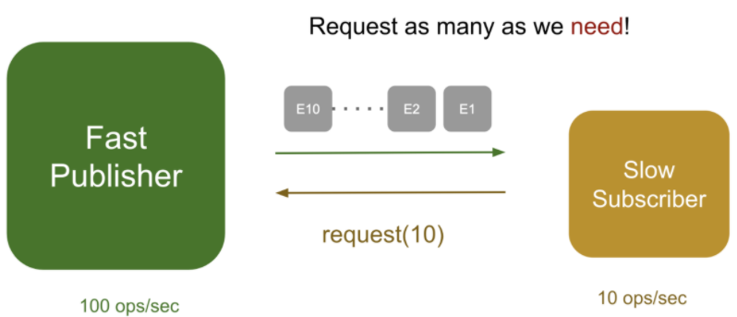
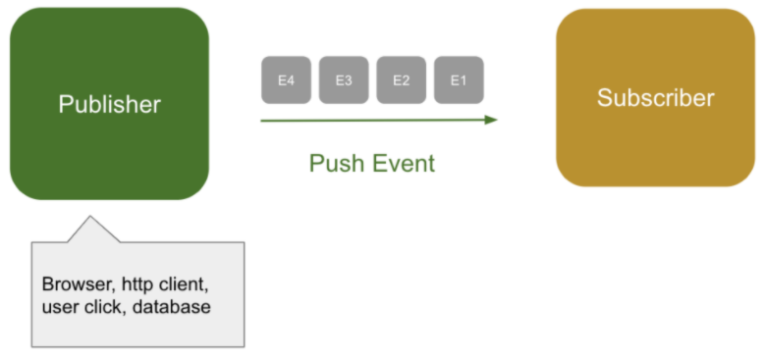
Reactive Streams란?
3) 백프레셔
푸시 방식
풀 방식
푸시 방식 | 풀 방식
데이터를 전달할 때, 발행자(publisher)가 구독자(subscriber)에게 데이터를 밀어 넣는데 발행자는 구독자의 상태를 고려하지 않는다. 문제점 서버가 가용할 수 있는 메모리는 한정되어 있다. 만약 초당 100개의 메모리를 계속 푸시한다면 버퍼를 다 사용해버려서 오버플로(overflow)가 발생한다. | 구독자가 10개를 처리할 수 있다면 발행자에게 10개만 요청한다. 발행자는 요청받은 만큼만 전달하면 되고, 구독자는 더 이상 ‘out of memory’ 에러를 걱정하지 않아도 된다.
Notes:
Subscriber 가 Publisher 에 Request 하는 과정에서 전달받을 데이터의 개수를 조절하는 걸 보통 Back-Pressure 라고 표현하는데, Push 하는 데이터(시퀀스) 의 흐름을 제어할 수 있다. Request(1) 을 호출하면 1개만 보내도록 요청할 수 있고, Request(MAX) 를 호출하면 최대값에 해당하는 데이터를 요청하게 된다.

Slide 9
Reactive Streams 란?
Reactive Streams 인터페이스
public interface Publisher<T> {
public void subscribe(Subscriber<? super T> s);
}
➀
public interface Subscriber<T> {
public void onSubscribe(Subscription s);
public void onNext(T t);
public void onError(Throwable t);
public void onComplete();
}
➁
➃
➄
public interface Subscription {
public void request(long n);
public void cancel();
}
➂
public interface Processor<T, R> extends Subscriber<T>, Publisher<R> {}

Slide 10
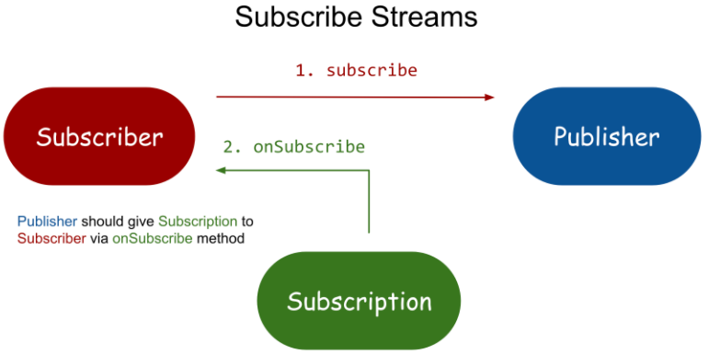
Reactive Streams 란?
Reactive Streams 사용 흐름
1. Subscriber가 subscribe 함수를 사용해 Publisher에게 구독을 요청한다.
2. Publisher는 onSubscribe 함수를 사용해 Subscriber에게 Subscription을 전달한다.

Slide 11
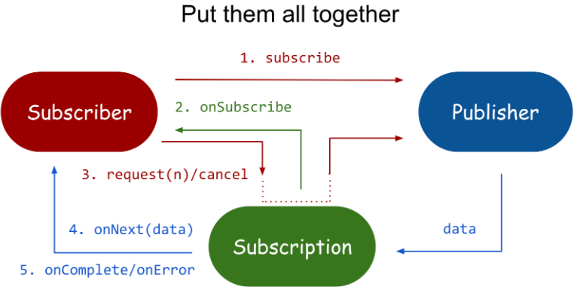
Reactive Streams 란?
Reactive Streams 사용 흐름
reactive streams는 직접 구현할 수 있지만 간단한 인터페이스와는 달리 지켜야될 규칙이 많아서 이미 구현된 라이브러리들을 사용하는 게 좋습니다.
3. 이제 Subscription은 Subscriber와 Publisher 간 통신의 매개체가 된다. Subscriber는 Publisher에게 직접 데이터 요청을 하지 않는다. Subscription의 request 함수를 통해 Publisher에게 전달한다.
4. Publisher는 Subscription을 통해 Subscriber의 onNext에 데이터를 전달하고, 작업이 완료되면 onComplete, 에러가 발생하면 onError 시그널을 전달한다.
5. Subscriber와 Publisher, Subscription이 서로 유기적으로 연결되어 통신을 주고받으면서 subscribe부터 onComplete까지 연결되고, 이를 통해 백 프레셔가 완성된다.
.

Slide 12
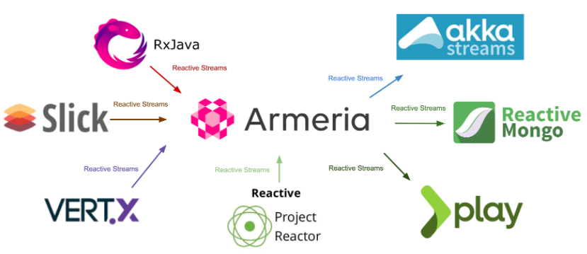
Reactive Streams 란?
Reactive Streams 구현체 종류
RxJava,Reactor Core, Akka Streams (순수하게 스트림 연산 처리)
ReactiveMongo나 Slick (저장소의 데이터를 Reactive Streams로 조회)
Armeria, Vert.x, Play Framework, Spring WebFlux (웹 프로그래밍과 연결된 Reactive Streams 필요)

Slide 13
Project Reactor 사용법
Flux, Mono
정의
Flux, Mono는 Project Reactor에서 제공하는 Reactive Stream의 Publisher 인터페이스 구현체
차이점
Mono는 0-1개의 결과만을 처리하기 위한 객체이고, Flux는 0-N개인 여러 개의 결과를 처리하는 객체이다.
특징
Reactor에서 제공하는 연산자들(operators)의 조합을 통해 스트림을 표현가능
시퀀스 생성: just, range, fromArray 등
시퀀스 변환 map, flatMap, filter, take, skip 등
에러처리 : onErrorReturn 등
쓰레드 스케쥴링 : publishOn 등
.

Slide 14
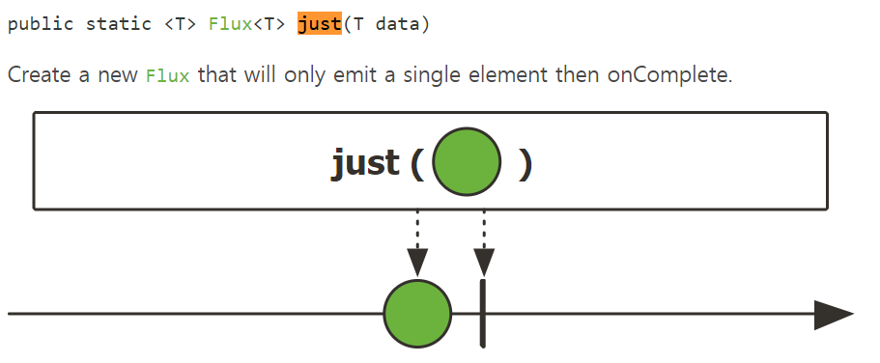
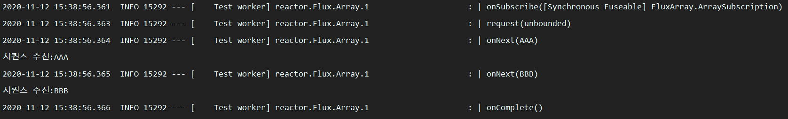
시퀀스 생성
Just
입력받은 데이터 그대로 시퀀스 생성
List<String> names = new ArrayList<>();
Flux<String> flux = Flux.just("AAA", "BBB").log();
flux.subscribe(s->{
System.out.println("시퀀스 수신:"+s);
names.add(s);
});
Assert.assertEquals(names, Arrays.asList("AAA", "BBB"));

Slide 15
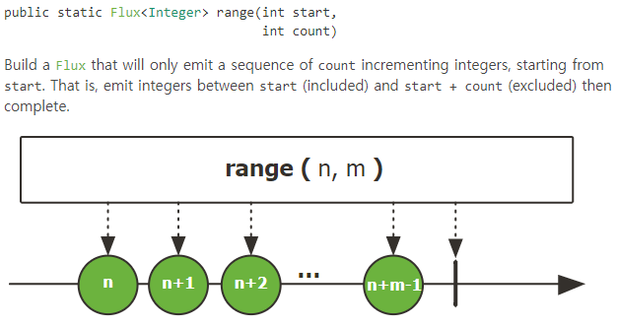
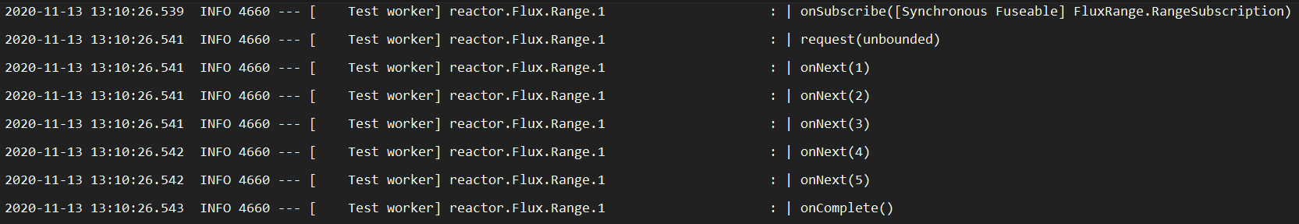
시퀀스 생성
range
순차적으로 증가하는 정수 시퀀스 생성
List<Integer> list = new ArrayList<>();
Flux<Integer> flux = Flux.range(1,5).log();
flux.subscribe(list::add);

Slide 16
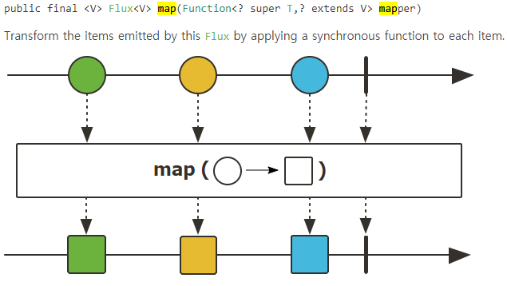
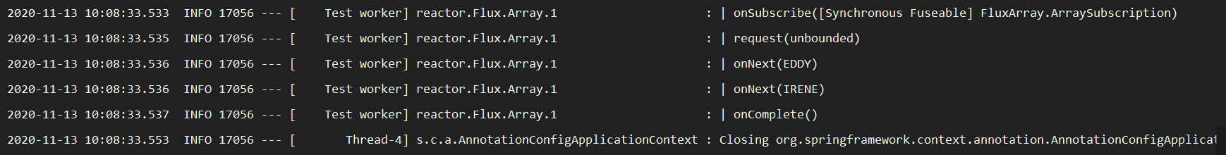
시퀀스 변환
Map
각각의 데이터를 1 대 1 변환
List<String> names = new ArrayList<>();
Flux<String> flux = Flux.just("EDDY", "IRENE").log();
flux.map(String::toLowerCase)
.subscribe(names::add);

Slide 17
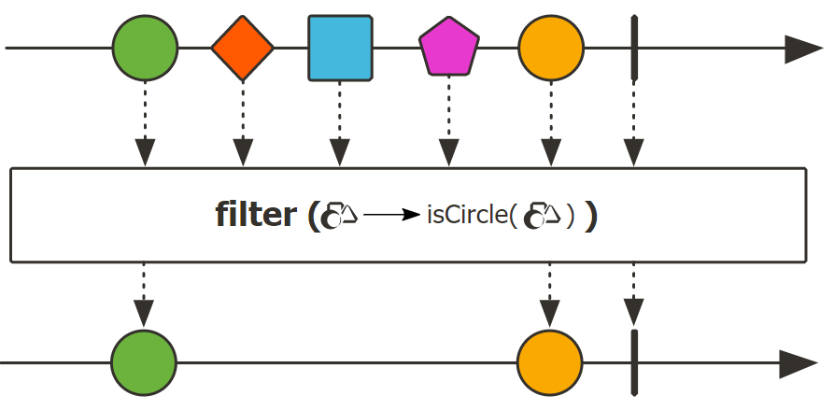
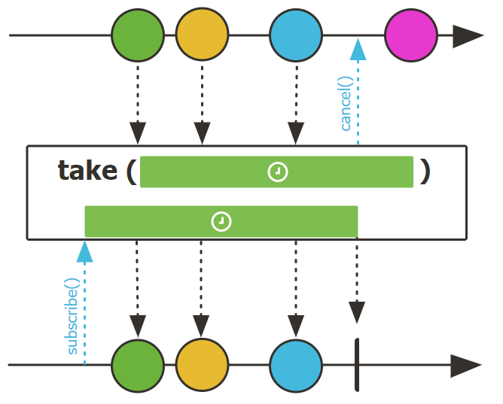
시퀀스 변환
Filter
시퀀스가 생성한 데이터 필터 후 전달
List<String> colors = new ArrayList<>();
Flux<String> flux = Flux.just("blue", "green", "orange", "purple")
//blue 는 전달하지 않도록 filter 추가
flux.filter(color -> !color.equals("blue"))
.subscribe(colors::add);
Take
시퀀스 순서대로 특정 개수의 데이터만 전달
List<String> colors = new ArrayList<>();
Flux<String> flux = Flux.just("blue", "green", "orange", "purple").log();
flux.take(2).subscribe(colors::add);

